Slide 1
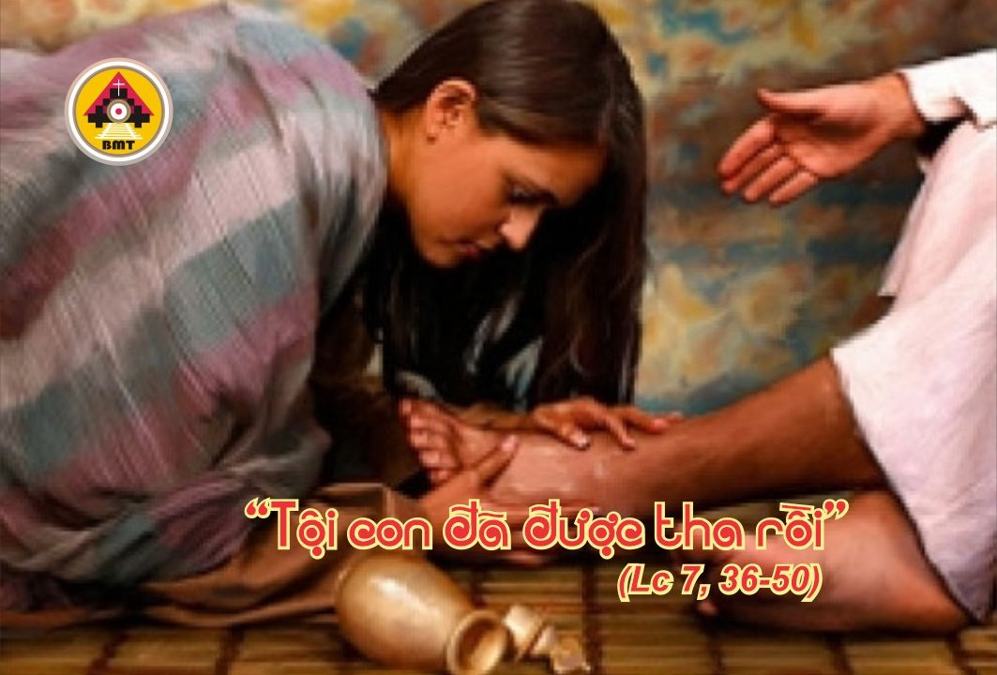

THỨ NĂM TUẦN XXIV THƯỜNG NIÊN C

Slide 2

Lạy Chúa, xin ban bình an cho những ai trông cậy vào Chúa, xin cho các tiên tri của Chúa được trung trực; xin nhậm lời cầu nguyện của tôi tớ Chúa, và của Is-ra-el dân Chúa.
Ca nhập lễ

Slide 3

Bài Đọc 1: 1 Tm 4, 12-16
“Con hãy thận trọng giữ mình và giữ lấy giáo lý: như thế con sẽ cứu lấy chính mình con và những kẻ nghe lời con”.
Trích thư thứ nhất của Thánh Phaolô Tông đồ gửi Timôthêu.

Slide 4
Ðáp: Vĩ đại thay công cuộc của Chúa (c. 2a).
Đáp Ca:
Tv 110, 7-8. 9. 10

Slide 5
Alleluia, alleluia! – Xin tỏ cho tôi tớ Chúa thấy long nhan hiền hậu, và dạy bảo con những thánh chỉ của Chúa. – Alleluia.

Slide 6
Phúc Âm: Lc 7, 36-50

Slide 7


Slide 8
Ôi Thiên Chúa, cao quý thay ân sủng của Ngài. Con người ta tìm nương tựa trong bóng cánh của Ngài.
Ca hiệp lễ

Slide 9
Ca Kết Lễ

Slide 10
THỨ NĂM TUẦN XXIV THƯỜNG NIÊN C

